Slide 1
AYUNTAMIENTO DE SAN PEDRO TLAQUEPAQUE GOBIERNO 2018-2021
Secretaria General del Ayuntamiento
Dirección de Delegaciones y Agencias Municipales
DELEGACION MUNICIPAL
SANTA MARIA TEQUEPEXPAN
INFORME DE ACTIVIDADES
DEL 01 AL 25 DE JUNIO DEL 2021

Slide 2
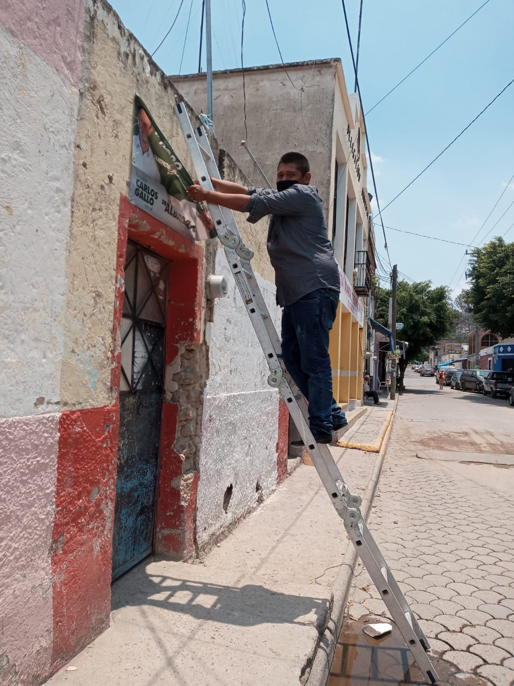
04 Brigadas de Matto. Y recuperación de espacios Abiertos
JUNIO DE 2021
MIERCOLES 09
Por parte del personal de la Delegación Municipal se lleva acabo el retiro de Propaganda proselitista .

Slide 3
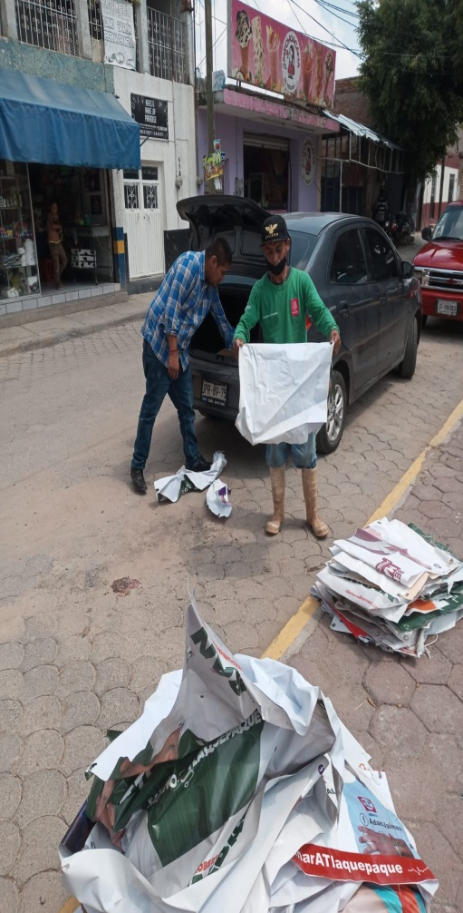
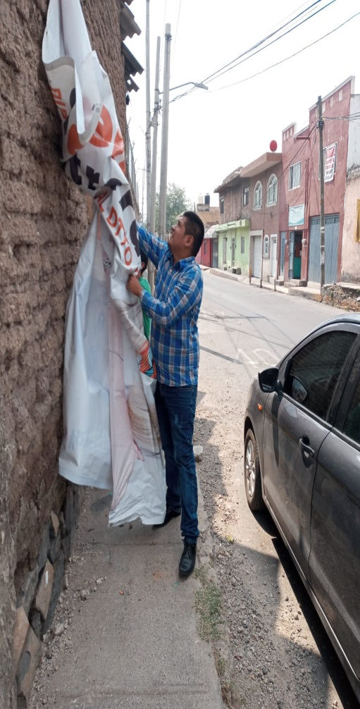
04 Brigadas de Mtto. y recuperación de espacios abiertos
JUNIO DE 2021
JUEVES 10
Por parte del Personal de esta Delegación Municipal se llevo acabo el retiro de Propaganda Proselitista en Santa María Tequepexpan.

Slide 4
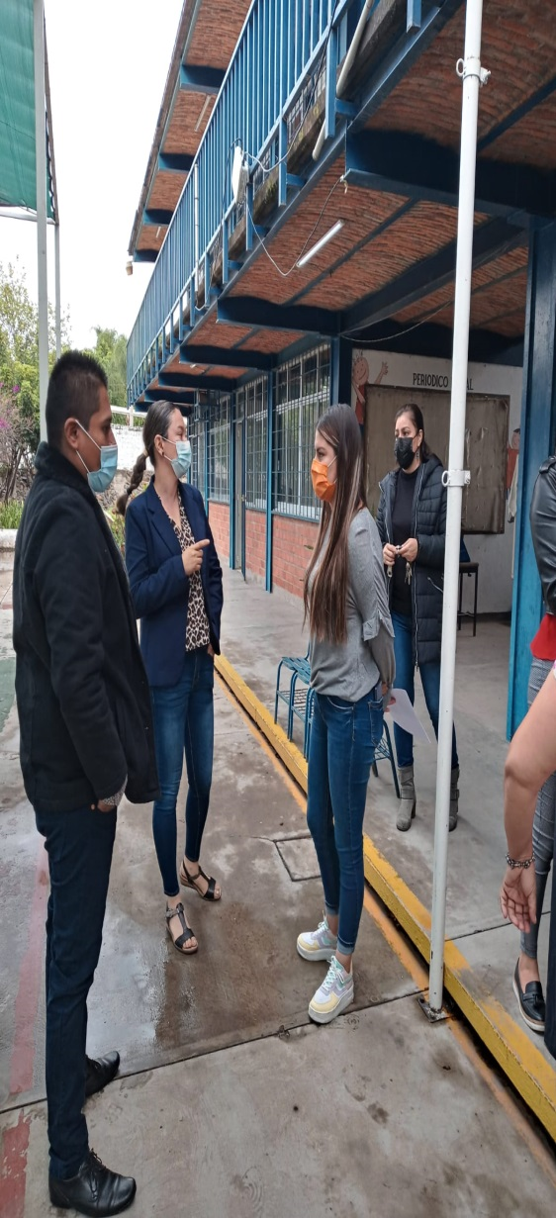
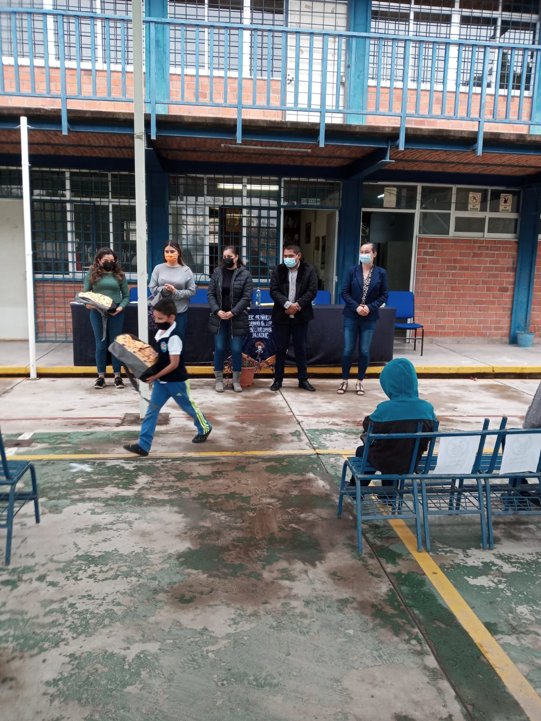
03 Visita a Colonias
JUNIO DE 2021
LUNES 14
Presentes en la entrega de Útiles escolares y Mochilas para la comunidad estudiantil de la escuela Primaria Emiliano Zapata perteneciente a la Colonia de Santa María Tequepexpan.

Slide 5
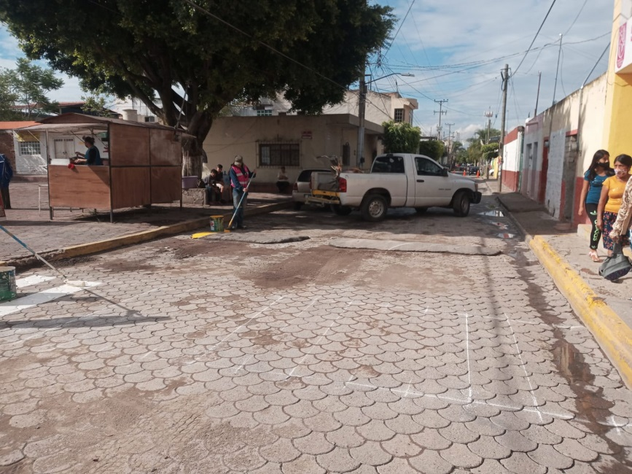
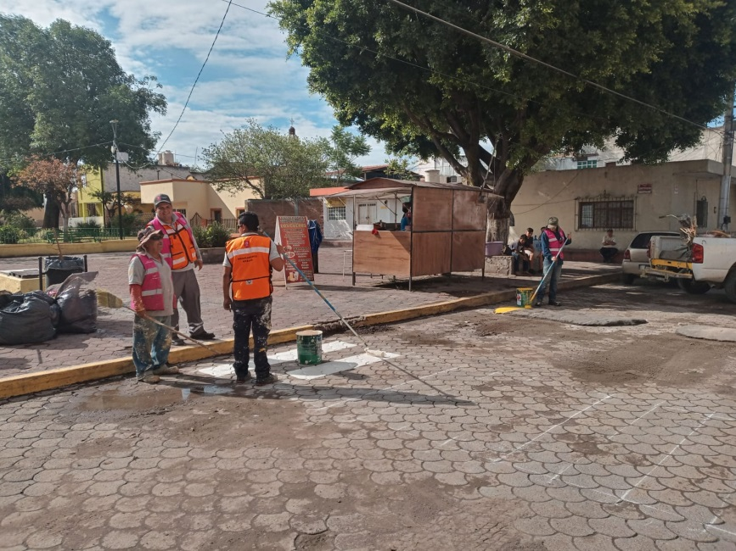
03 Visita a Colonias
JUNIO DE 2021
MARTES 15
Por parte de la Dirección de Mejoramiento Urbano se llevo acabo la balizacion en calle Hidalgo de Santa María Tequepexpan

Slide 6
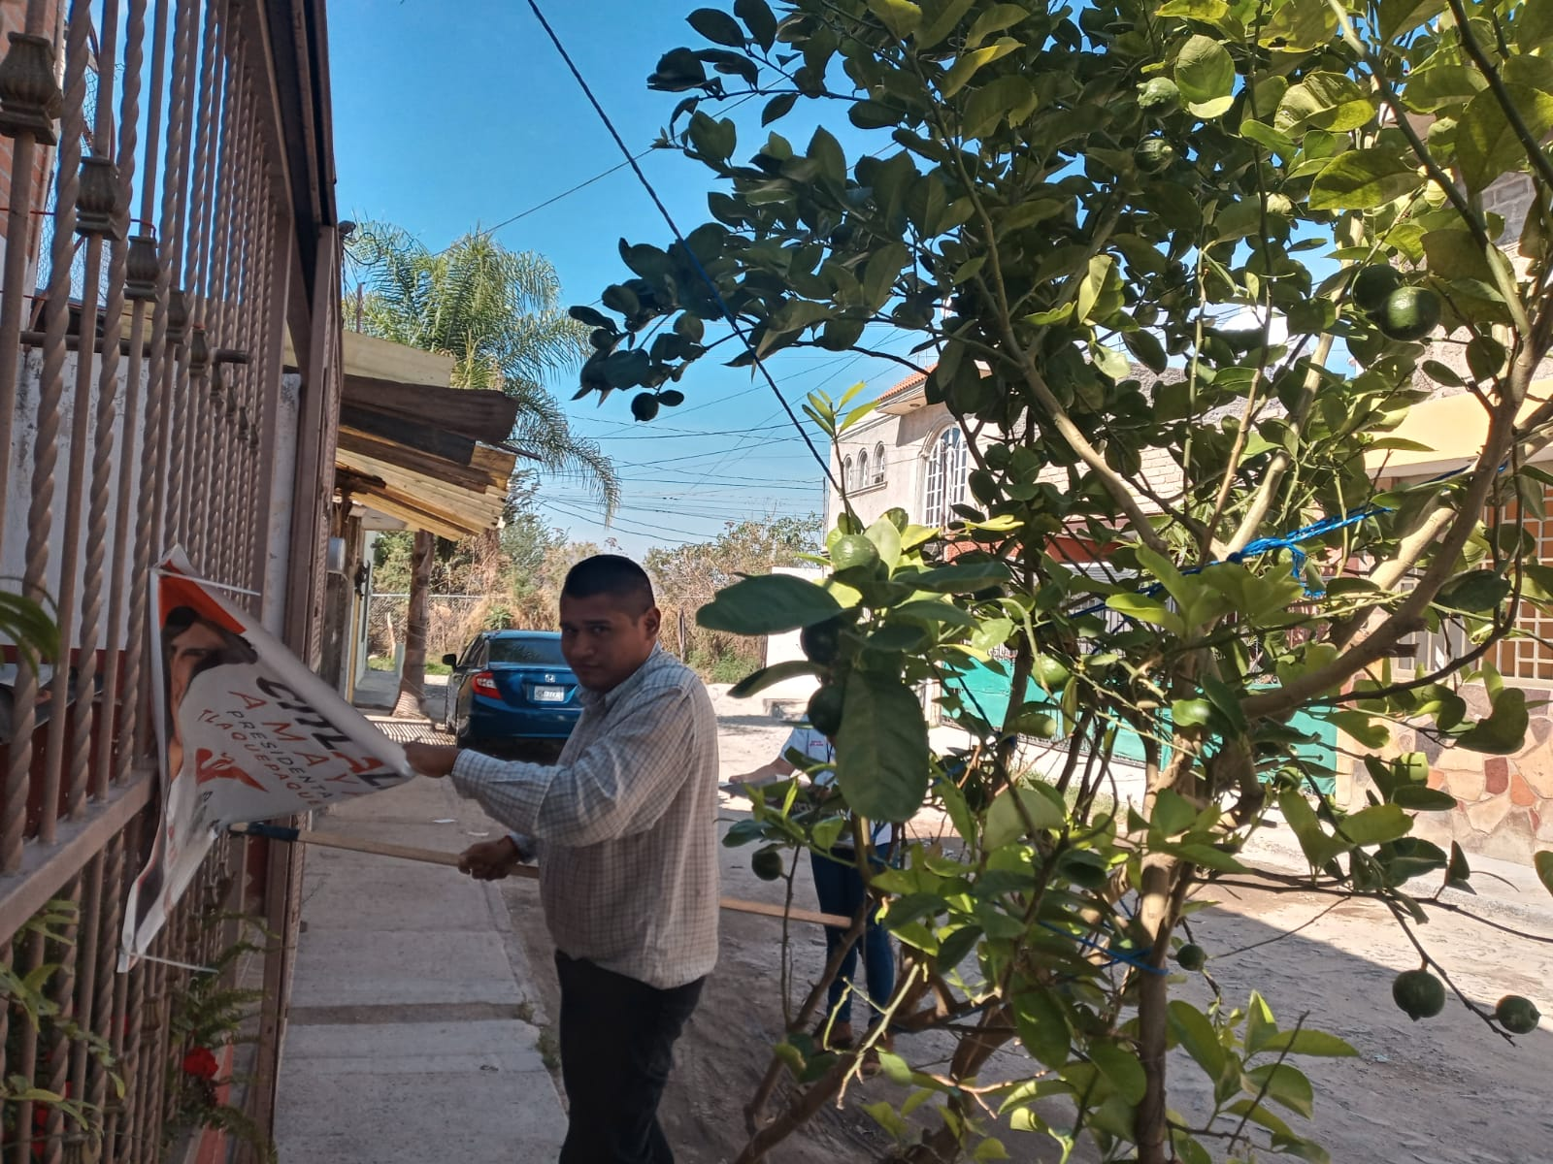
04 Brigadas de Mtto. Y recuperación de espacios abiertos.
JUNIO DE 2021
JUEVES 17
Por parte del Personal de la Delegación Municipal, se llevo acabo el retiro de propaganda proselitista en la Colonia el Real.

Slide 7
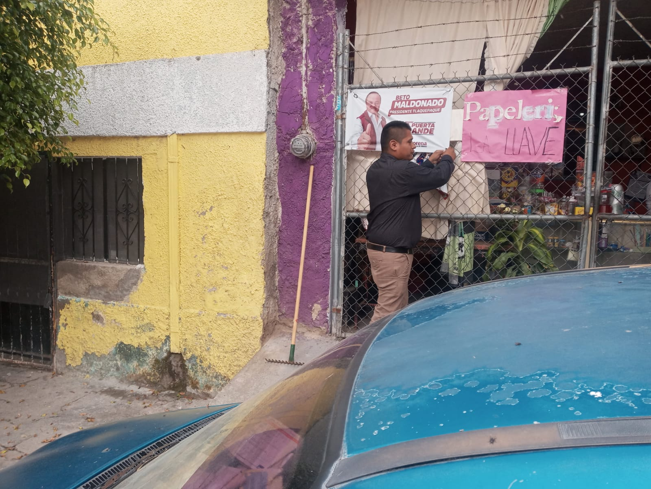
03 Visita a Colonias
JUNIO DE 2021
LUNES 21
Por parte del personal de la Delegación Municipal de Santa María Tequepexpan, brindo apoyo para el retiro de propaganda proselitista en la Colonia El Tapatío.

Slide 8
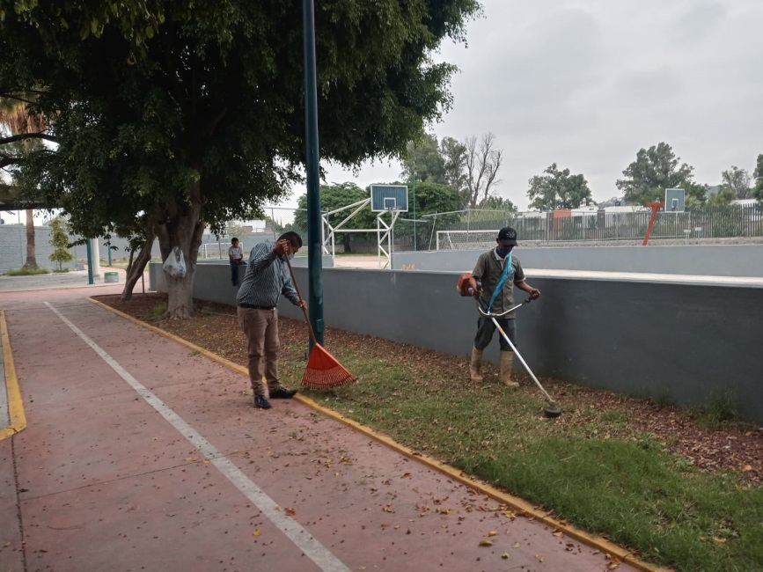
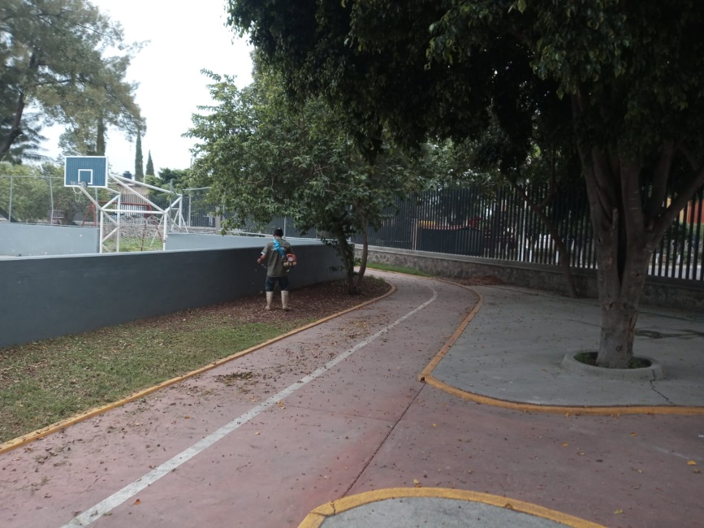
04 Brigadas de Mantenimiento y Recuperación de espacios
JUNIO DE 2021
MARTES 22
Por parte del Personal de la Delegación , se llevo acabo operativo de Limpieza y poda en la Unidad Deportiva de la Colonia Parques de Santa María.

Slide 9
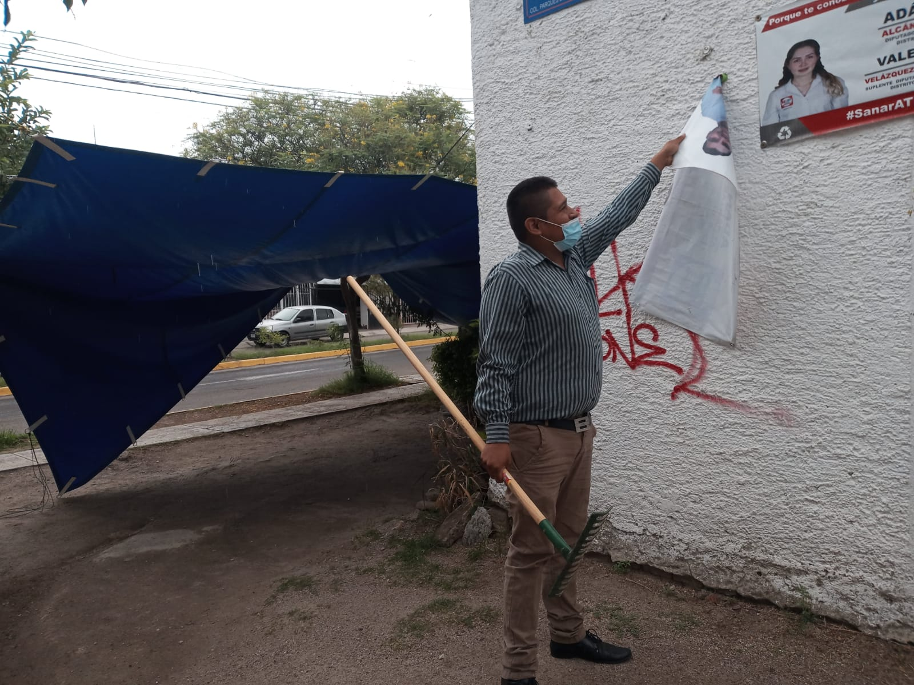
04 Brigadas de Mtto. Y recuperación de espacios Abiertos
JUNIO DE 2021
MARTES 22
Por parte del personal de la Delegación Municipal se llevo acabo el retiro de propaganda proselitista en la Colonia Parques de Santa María.

Slide 10
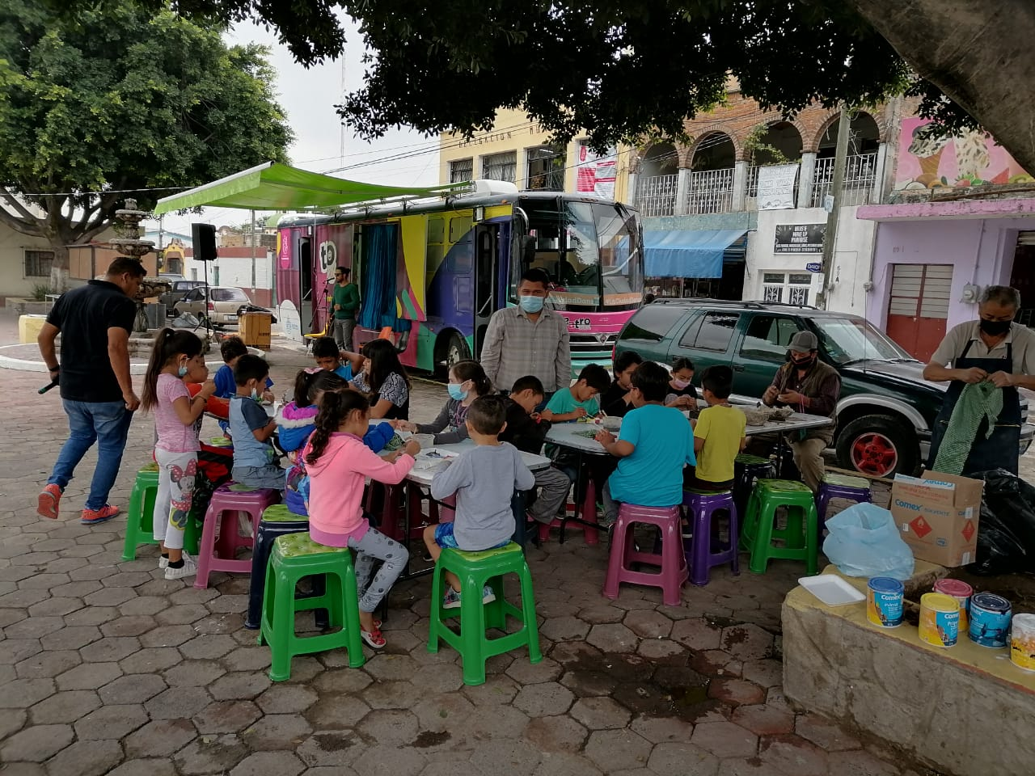
03 Visita a Colonias
JUNIO DE 2021
JUEVES 24
Verificación de Campo, toda vez que se llevo acabo la Visita de la Ruta del Teatro Móvil, con los talleres de pintura en figuras de Yeso, Figuras de Barro y Música en la Plaza Constitución de Santa María Tequepexpan.

Slide 11
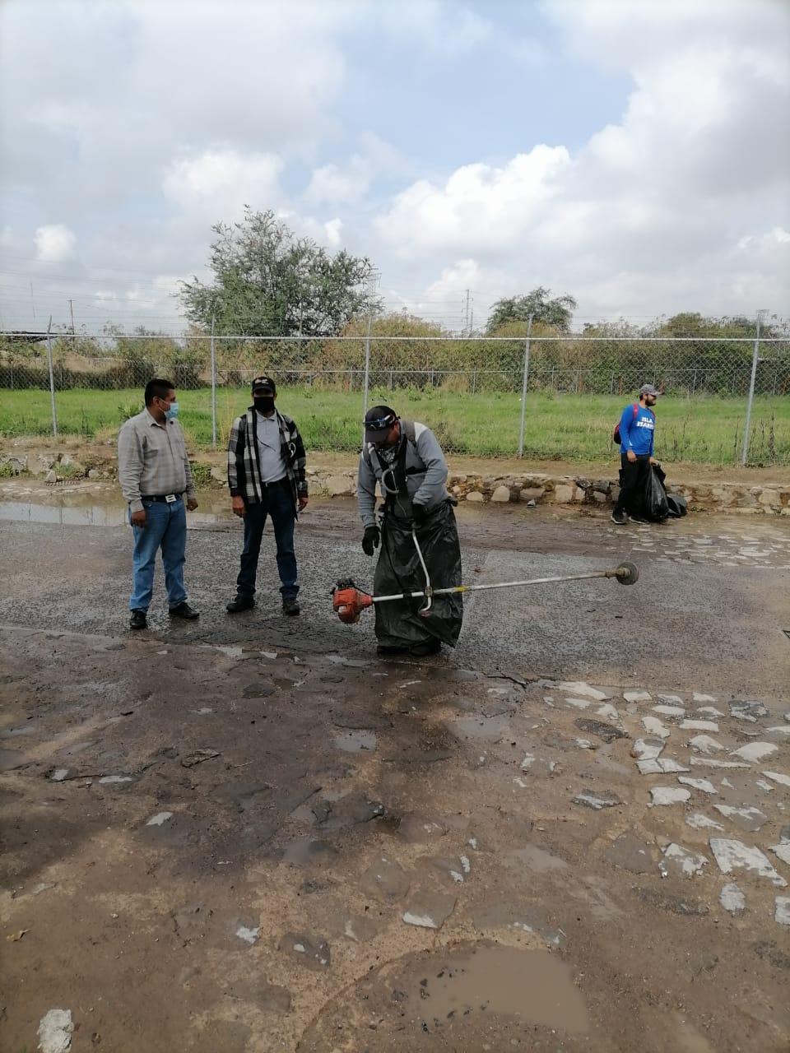
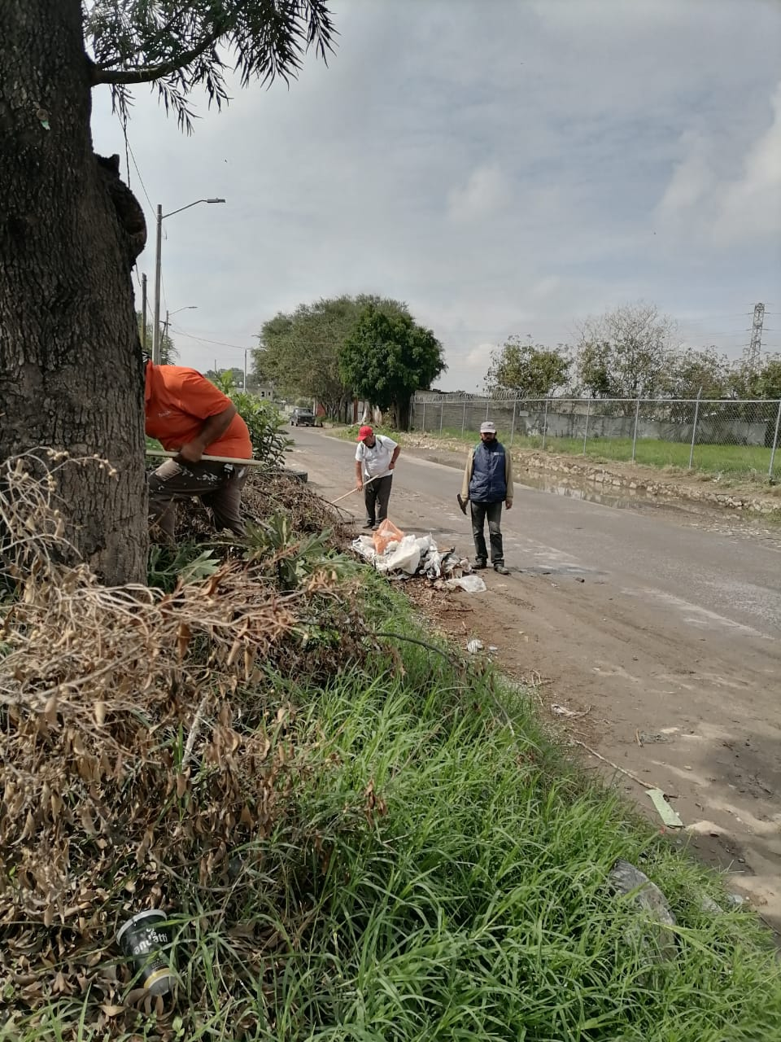
04 Brigadas de Mtto. Y recuperación de espacios abiertos
JUNIO DE 2021
JUEVES 24
Se llevo acabo operativo de Limpieza y poda en Calle Arenal en su tramo de Periférico Sur hasta Andador las Brisas en la Colonia Santa María Tequepexpan.

Slide 12
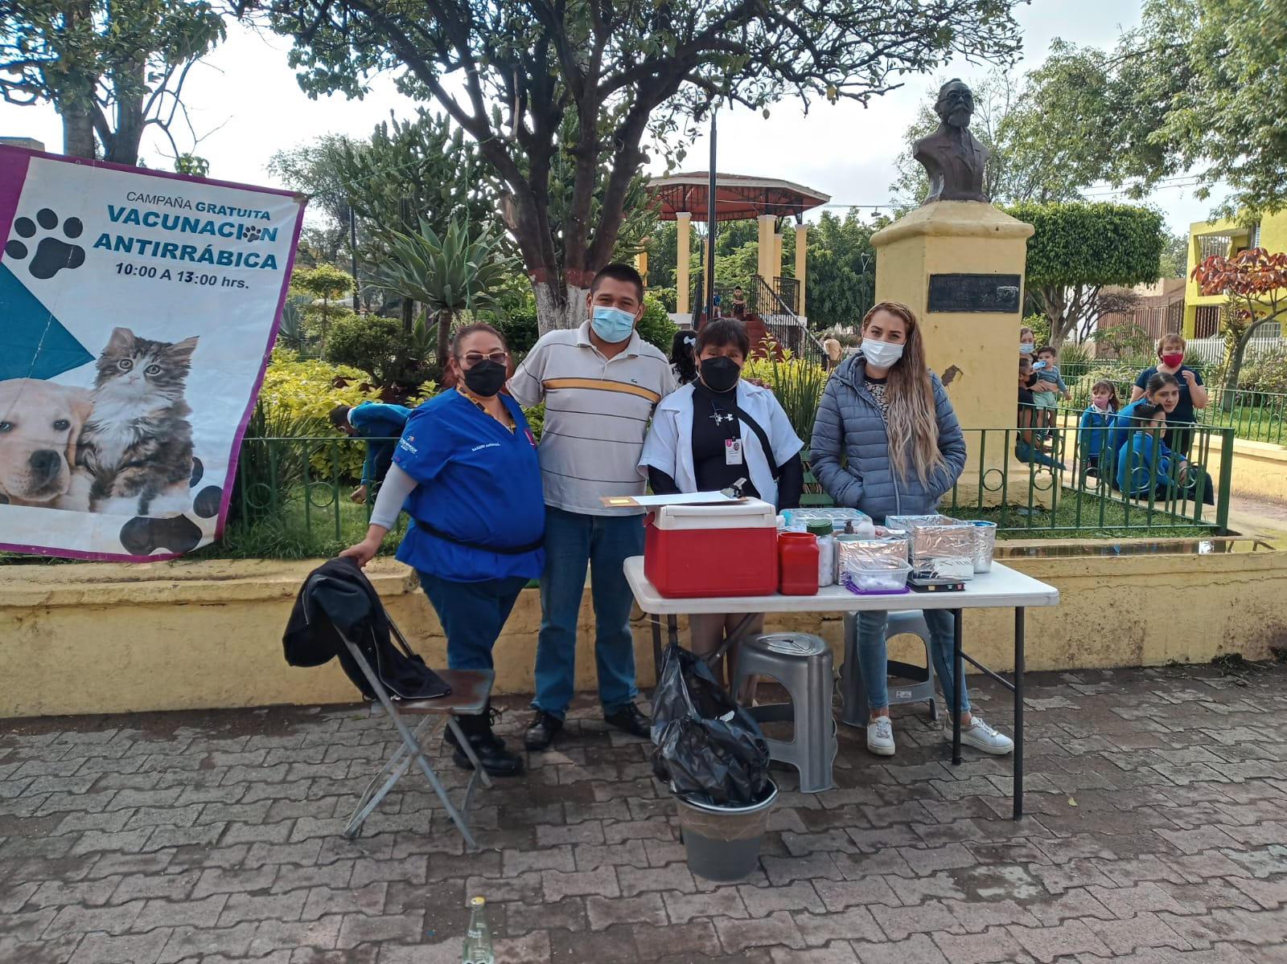
03 Visita a Colonias
JUNIO DE 2021
VIERNES 25
Verificación de campo, se llevo acabo la campaña de vacunación antirrábica, por parte de Salud Animal en la Colonia Santa María Tequepexpan.

